Slide 1




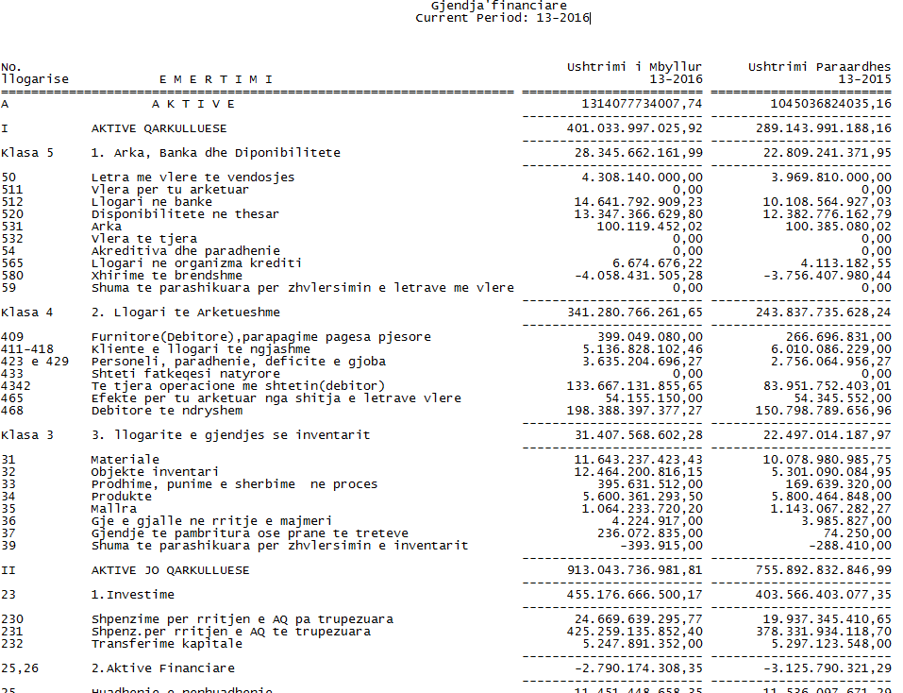


UNAPRJEĐENJE
ALBANSKOG RAČUNOVODSTVA ZA DRŽAVNE TRANSAKCIJE
RAČUNOVODSTVO ZA POSLOVANJE RIZNICE
Financijske računovodstvene informacije iznesene su u financijskim izvještajima
koji utječu na razinu transparentnosti i makroekonomsku analizu.
Tematska skupina TCOP-a za računovodstvo i izvještavanje u javnom sektoru
12. – 13. travnja 2018.

Slide 2
UNAPRJEĐENJE
ALBANSKOG RAČUNOVODSTVA ZA DRŽAVNE TRANSAKCIJE
Javno računovodstvo, kroz proces mjerenja i komunikacije, predstavlja „jezik državnog poslovanja”.
Koje koristi imaju korisnici financijskih izvještaja od računovodstvenih usluga?
Što je cilj financijskih izvještaja?
Nedostatak povjerenja javnosti u financijsko izvještavanje može potkopati gospodarstvo.
Osigurati korisne informacije prilikom donošenja odluka.
1
. Pružiti pomoć pri izradi projekcija novčanih tokova.
2
Obavještavati o ekonomskim resursima, zahtjevima za resursima i promjenama
resursa i zahtjeva.
3

Slide 3

POZADINA
Općenito prihvaćena računovodstvena načela albanskog javnog sektora (AGAAP) kodificirana su u složenom, fragmentiranom i nejasnom pravnom okviru koji se sastoji od pet zakona i podzakonskih akata.
Primarno se temelji na gotovinskoj računovodstvenoj osnovi uz elemente obračunske osnove za pojedine specifične kategorije imovine i obveza. Standardi financijskog izvještavanja u javnom sektoru nisu previše obuhvaćeni, uključujući IPSAS.
Ova modificirana gotovinska računovodstvena osnova, kao i slaba kontrola obveza, doprinijele su značajnoj akumulaciji nepodmirenih dospjelih obveza koje uzrokuju značajan fiskalni stres. Konsolidirani financijski izvještaji trenutačno se ne pripremaju za cijelu državu.
Vlada se obvezala prijeći na modificirano obračunsko računovodstvo u skladu s Međunarodnim računovodstvenim standardima za javni sektor (IPSAS) u svojoj Strategiji upravljanja javnim financijama koje je odobrilo Vijeće ministara objavljenoj u prosincu 2014.
MF je odgovoran za uspostavu i regulaciju općenitih računovodstvenih načela javnog sektora u Albaniji.
Unutarnje financijske kontrole u javnom sektoru (PIFC) moraju dobiti njihovo odobrenje.

Slide 4

PRELAZAK NA OBRAČUNSKO RAČUNOVODSTVO
Svjetska banka podupire računovodstvenu reformu kroz Zakladu za jačanje odgovornosti i fiducijarnog okruženja (SAFE).
Projekt Svjetske banke za računovodstvo i izvještavanje u javnom sektoru sastoji se od:
Procjene računovodstvenog okruženja u javnom sektoru provedene od listopada 2016. do lipnja 2017.
Utvrđivanja razlika između AGAAP-a, uključujući stvarne prakse i IPSAS:
Ovo je tek početak
Usklađivanje sa standardima IPSAS znatno bi unaprijedilo (i) učinkovit državni nadzor/monitoring provedbe proračuna i (ii) kvalitetu fiskalnih izvještaja koje izrađuju MF i Nacionalni institut za statistiku kroz integraciju kvalitetnijih i sveobuhvatnijih financijskih podataka temeljenih na obračunskoj osnovi.
Financijsku podršku pružio je SECO i procjena je provedena u sklopu programa PULSAR putem zaklade SAFE.

Slide 5
UNAPRJEĐENJE
ALBANSKOG RAČUNOVODSTVA U JAVNOM SEKTORU
Cilj je unaprjeđenja ojačati i okvir i AGAAP:
S obzirom na to da su financijske računovodstvene informacije ključne prilikom donošenja odluka, službeni standardi izvještavanja moraju biti uspostavljeni.
Ključni čimbenik za jednostavnu i uspješnu provedbu obračunskih načela IPSAS-a jest ugradnja i upotreba svih funkcija AGFIS-a u svim proračunskim državnim jedinicama.
Prijenos podataka iz ručnog sustava ili sučelja sustava izvan AGFIS-a (detalji objašnjeni u dijagramu na sljedećem slajdu)
Proširenje obuhvata s izvanproračunskim jedinicama, nepredviđenim izdacima JPP-a i podacima o koncesijama.
Razvoj kapaciteta – ostvariti funkciju politike za financijsko izvještavanje u javnom sektoru u sklopu Odjela za usklađenje PIFC-a/FUK-a. Organizirati radionice za razvitak reformskih aktivnosti. Izraditi/provesti edukaciju o procesu primjene standarda IPSAS za regulatore/druge dionike kako bi se unaprijedilo praktično znanje. Organizirati studijske posjete odabranim zemljama koje primjenjuju ili IPSAS ili nacionalne standarde temeljene na IPSAS-u.
Reforma računovodstva u javnom sektoru ambiciozan je cilj. Međunarodno iskustvo pokazuje kako je potrebno duže razdoblje da bi se reforma provela i teško je točno predvidjeti ili uopće pratiti rastuće troškove reforme. Na kraju reforme nećemo doći do potpune primjene IPSAS-a u računovodstvu albanskog javnog sektora, ali treba polako krenuti u pravom smjeru i usredotočiti se na stvaranje prikladnog okruženja za potporu reformi.

Slide 6
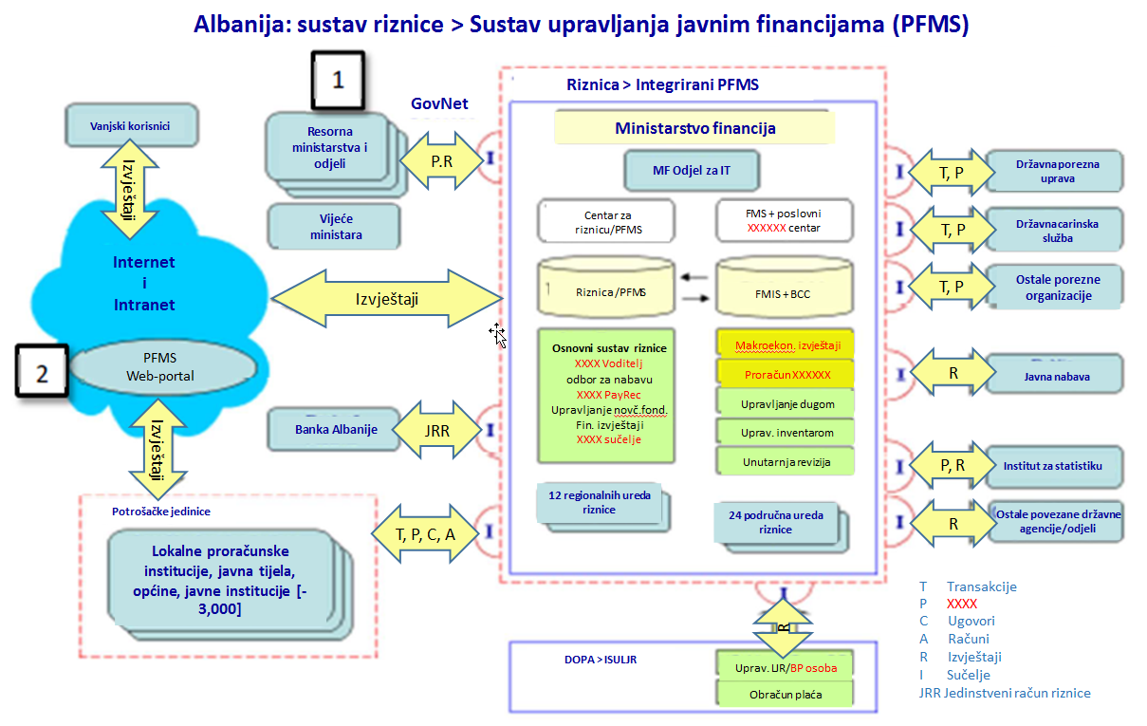
*15 institucija (resorna ministarstva, nacionalne agencije i općina Tirana) izravni su korisnici sustava AGFIS putem vladine mreže
*Lokalni računovodstveni softver također se koristi u institucijama, istovremeno uz AGFIS
*Preostala ministarstva, odjeli i općine ovise o lokalnim IT sustavima.
*Web-portal još nije izrađen.

